Slide 1


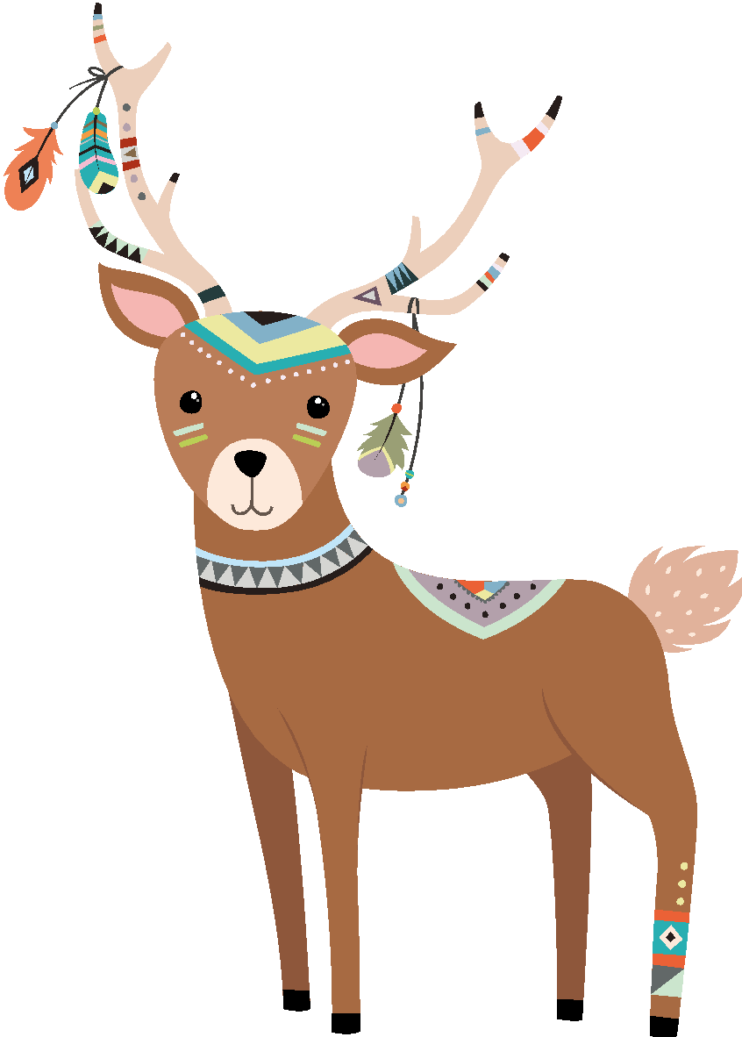

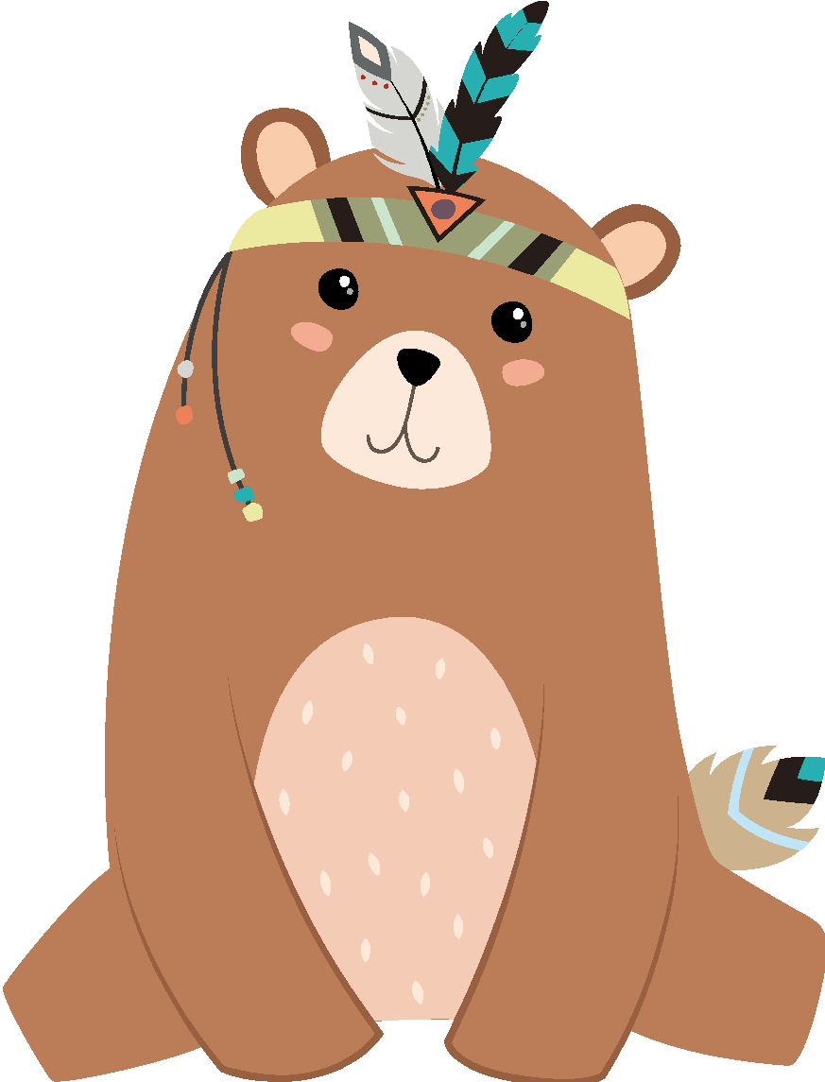
TIẾT ĐỌC
THƯ VIỆN

Slide 2
Chủ đề: Những trải nghiệm trong cuộc sống
Lớp 4 – Truyện cổ tích

Slide 3
MỤC TIÊU TIẾT HỌC
Chọn được truyện cổ tích phù hợp với trình độ
Hiểu nội dung, nhân vật và bài học của câu chuyện
Biết trao đổi, giới thiệu sách trước lớp
Hình thành thói quen đọc sách

Slide 4
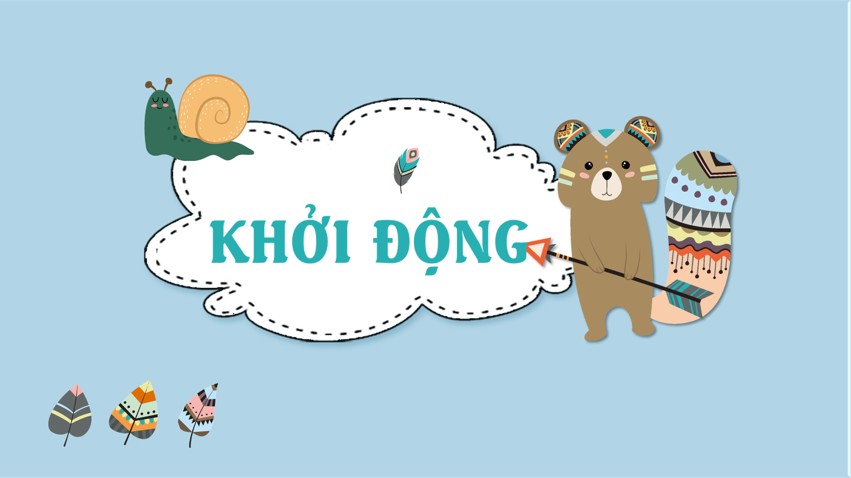
Trò chơi: Đối đáp đồng dao
Cùng tham gia bài “Vè nói ngược”
Nhận xét – tuyên dương

Slide 5
GỢI NHỚ
Em đã từng nghe hoặc đọc truyện cổ tích nào?
Ví dụ: Tấm Cám, Thạch Sanh, Cậu bé thông minh, Cóc kiện trời…

Slide 6
TRUYỆN CỔ TÍCH LÀ GÌ?
Là truyện dân gian được lưu truyền từ lâu đời
Phản ánh cuộc sống, ước mơ của nhân dân
Thể hiện cái thiện thắng cái ác
Giáo dục đạo đức, lối sống tốt đẹp

Slide 7
CÁC TRUYỆN HÔM NAY
Tấm Cám
Thạch Sanh
Cậu bé thông minh
Cây tre trăm đốt
Ăn khế trả vàng
Chuyện cái bướu

Slide 8
HOẠT ĐỘNG NHÓM – ĐỌC TRUYỆN
Chọn truyện cổ tích em yêu thích
Đọc nối tiếp trong nhóm
Cùng nhau thảo luận nội dung truyện

Slide 9
CÂU HỎI THẢO LUẬN
Tên truyện – Nhà xuất bản
Nhân vật và tính cách
Chi tiết em thích/cảm động nhất
Bài học rút ra từ câu chuyện

Slide 10
CHIA SẺ TRƯỚC LỚP
Đại diện nhóm trình bày
Giới thiệu nội dung chính của truyện
Lớp nhận xét – bình chọn nhóm trình bày hay

Slide 11
TỔNG KẾT
Qua tiết đọc thư viện hôm nay, em học được điều gì?
Em thích nhất chi tiết nào trong truyện?

Slide 12
DẶN DÒ
Tiếp tục đọc truyện cổ tích tại nhà
Kể cho người thân nghe câu chuyện đã đọc
Viết lời giới thiệu ngắn và dán lên “Góc chia sẻ”

Slide 13
KẾT THÚC
Đọc sách mỗi ngày – Em lớn lên từng ngày!
Cảm ơn các em đã tham gia tích cực

